Slide 1
Stáž Slovensko - Žilina
Lucie Černošková, M3.A.

Slide 2
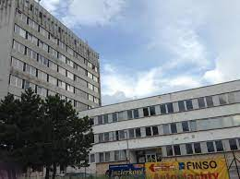
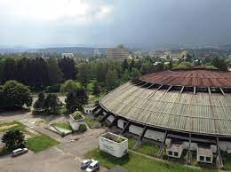
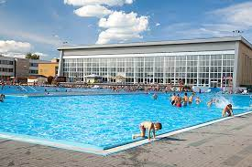
Ubytování:
Dom techniky, Vysokoškolákov 3115, Žilina
Praxe:
Plavecká škola Nereus, Vysokoškolákov 8, 010 08, Žilina

Slide 3
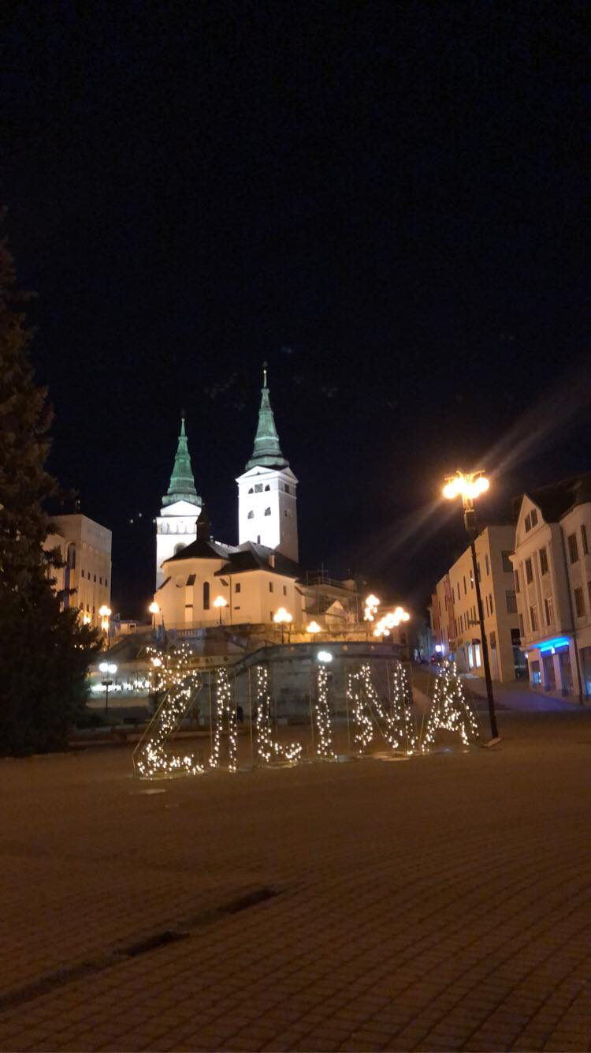
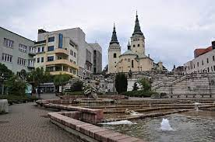
Datum
29. 5. 2022 – 10. 6. 2022

Slide 4
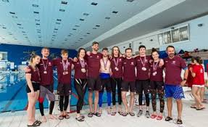
Organizační struktura
Ředitelka plavecké školy:
- Ing. Kristína Drábiková
Administrativní pracovník:
- Michaela Kubincová
Vedoucí instruktor:
- Mgr. Dáša Valicová

Slide 5
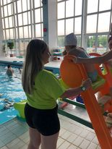
Popis činností
Připravování pro děti rozcvičky
Příprava dětských her
Plavání v bazénu s dětmi
Sledování starších žáku, jaké mají tréninky

Slide 6
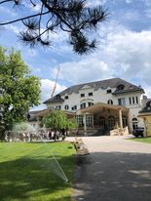
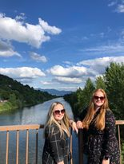
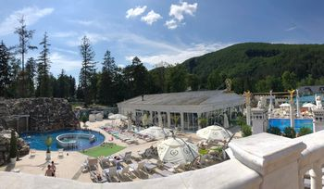
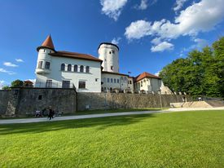
Volnočasové aktivity
Rajecké Teplice
Budatínský hrad
Řeka Váh

Slide 7
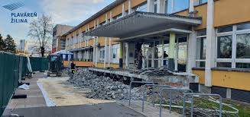
Získané zkušenosti
Vím, jak připravit trénink pro děti
Naučila jsem se dělat rozcvičky pro děti
Naučila se jak správně dýchat ve vodě

